Slide 1


TÌM HIỂU VÀ TRIỂN KHAI
ELK STACK
GVHD: ThS. Đỗ Hoàng Hiển
Nhóm 05
Phan Gia Khánh
Nguyễn Huy Cường
Nguyễn Đức Tài
Nguyễn Hoài Phương
Trần Minh Duy

Slide 2


01
GIỚI THIỆU ELK STACK
03
TRIỂN KHAI THỰC NGHIỆM
02
TRIỂN KHAI & PHÂN TÍCH HỆ THỐNG
04
TỔNG KẾT VÀ ĐÁNH GIÁ

Slide 3
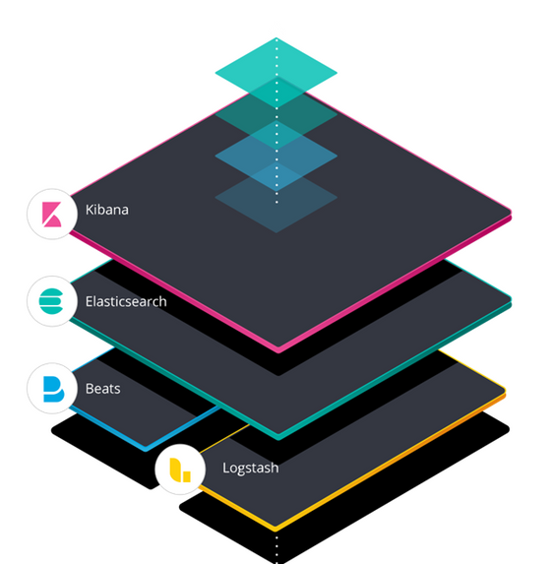
01
1. ELK STACK
ELK Stack là một bộ công cụ mạnh mẽ cho việc thu thập, phân tích và hiển thị dữ liệu nhật ký (log data) trong thời gian thực. ELK là viết tắt của ba công cụ chính: Elasticsearch, Logstash, Kibana.
Elasticsearch: Một công cụ tìm kiếm và phân tích mạnh mẽ, có khả năng xử lý và tìm kiếm dữ liệu rất nhanh. Elasticsearch là một hệ thống lưu trữ dữ liệu dạng phi cấu trúc, có khả năng mở rộng và hỗ trợ đầy đủ tính năng của công cụ tìm kiếm.
Logstash: Một công cụ thu thập, xử lý và chuyển đổi dữ liệu log từ nhiều nguồn khác nhau. Logstash cho phép bạn xử lý dữ liệu theo nhiều cách khác nhau trước khi chuyển tiếp chúng đến Elasticsearch.
Kibana: Một công cụ hiển thị dữ liệu mạnh mẽ, cho phép người dùng tạo biểu đồ, báo cáo và bảng điều khiển (dashboard) để theo dõi và phân tích dữ liệu nhật ký đã được lưu trữ trong Elasticsearch.

Slide 4
02
1. ELK STACK
ELK Stack có 5 nhóm tính năng chính:
Management and operations: quản lý và vận hành hệ thống.
Ingest and Enrich: xử lý và làm giàu dữ liệu log trước khi lưu trữ và trực quan hóa.
Data Storage: lưu trữ log lâu dài.
Search and Analyze: tìm kiếm và phân tích log.
Explore and visualize: trực quan hóa log.

Slide 5
03
1. ELK STACK
a. Tính năng Management and operations
Scalability and resiliency: Elasticsearch hoạt động trong một môi trường phân tán được thiết kế từ đầu để đảm bảo tính linh hoạt và khả năng mở rộng.
Monitoring: Giúp có cái nhìn rõ ràng về cách Elastic Stack hoạt động.
Management: Đi kèm với các công cụ quản lý, giao diện người dùng và API đa dạng giúp kiểm soát về dữ liệu, người dùng, hoạt động cụm.
Alerting: Sử dụng toàn bộ sức mạnh của ngôn ngữ truy vấn Elasticsearch để xác định các thay đổi trong dữ liệu mà quan tâm.
Stack Security: Cung cấp quyền truy cập phù hợp cho những người phù hợp.
Deployment: Public cloud, private cloud, hoặc 1 nơi nào đó ở giữa .
Clients: Cho phép làm việc với dữ liệu theo cách thoải mái nhất.

Slide 6
04
1. ELK STACK
b. Tính năng Ingest and Enrich
Data sources: Bất kể loại dữ liệu nào.
Data enrichment: Với các phân tích, Tokenizer, bộ lọc và tùy chọn bổ sung dữ liệu vào thời gian chỉ mục, biến dữ liệu thô thành thông tin có giá trị.
Modules and integrations: Lấy dữ liệu vào Elastic Stack theo bất kỳ cách nào. Sử dụng các API RESTful, language clients, các nút tiếp nhận, các công cụ vận chuyển nhẹ, Elastic Agent hoặc Logstash.
Management: Các phương pháp tiếp nhận tập trung trong Kibana.

Slide 7
05
1. ELK STACK
c. Tính năng Data Storage
Flexibility: Phù hợp nhu cầu khác nhau, bao gồm lưu trữ tài liệu, phân tích chuỗi thời gian và chỉ số, và phân tích địa lý.
Security: Hỗ trợ nhiều cách để đảm bảo rằng dữ liệu không rơi vào kẻ xấu.
Management: Quản lý đầy đủ các cụm và nút của chúng, toàn bộ dữ liệu được lưu trữ bên trong.

Slide 8
06
1. ELK STACK
d. Tính năng Search and Analyze
Full-text search: Khả năng điều chỉnh điểm phù hợp, DSL truy vấn tiên tiến và loạt các tính năng tăng cường tìm kiếm.
Analytics: Bằng cách tổng hợp kết quả, tìm ra mối quan hệ giữa các tài liệu hoặc tạo cảnh báo dựa trên giá trị ngưỡng.
Machine Learning: Mô hình hóa hành vi dữ liệu Elasticsearch - xu hướng trong thời gian thực để xác định các vấn đề nhanh hơn, đưa ra dự đoán.
Elastic APM: Bức tranh tổng thể để nhanh chóng sửa các vấn đề.

Slide 9
07
1. ELK STACK
e. Tính năng Explore and visualize
Visualizations: Tạo đồ thị hiển thị xu hướng, đỉnh và sụt giảm.
Share and collaborate: Nhúng một Dashboard, chia sẻ liên kết hoặc xuất ra các tệp PDF, PNG hoặc CSV và gửi như tệp đính kèm.
Elastic Maps: Phân tích dữ liệu địa lý với quy mô lớn, tốc độ và thời gian thực.
Elastic Logs: Gửi logs với Filebeat và Winlogbeat, lưu trữ vào Elasticsearch và hiển thị tất cả trong Kibana chỉ trong vài phút.
Elastic Metrics: Dễ dàng theo dõi các thông số như sử dụng CPU, tải hệ thống, sử dụng bộ nhớ và lưu lượng mạng.
Elastic Uptime: Giúp kết nối các điểm, tương quan hoạt động và giải quyết vấn đề một cách nhanh chóng.
Elastic Security: Trang bị các giải pháp an ninh để ngăn chặn, phát hiện và đáp ứng các mối đe dọa

Slide 10
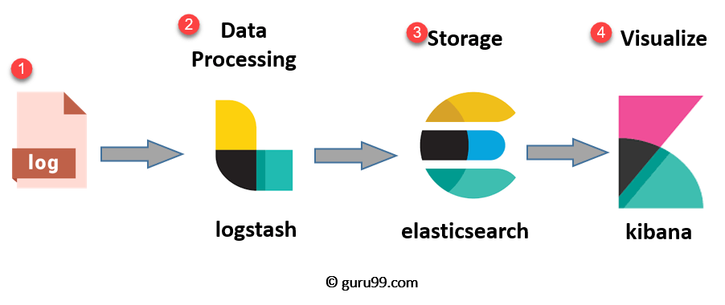
08
1. ELK STACK
Hình: Luồng hoạt động của ELKStack

Slide 11
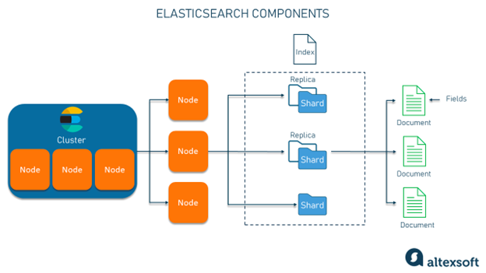
09
1. ELK STACK
Tính năng chính của Elasticsearch:
Tìm kiếm toàn văn bản (Full-text search).
Tìm kiếm thời gian thực (Real-time search).
Phân tích và tổng hợp dữ liệu (Aggregations).
Khả năng mở rộng cao.
Hỗ trợ nhiều ngôn ngữ lập trình.
Lưu trữ và quản lý dữ liệu.
Hình: Kiến trúc của Elasticsearch

Slide 12
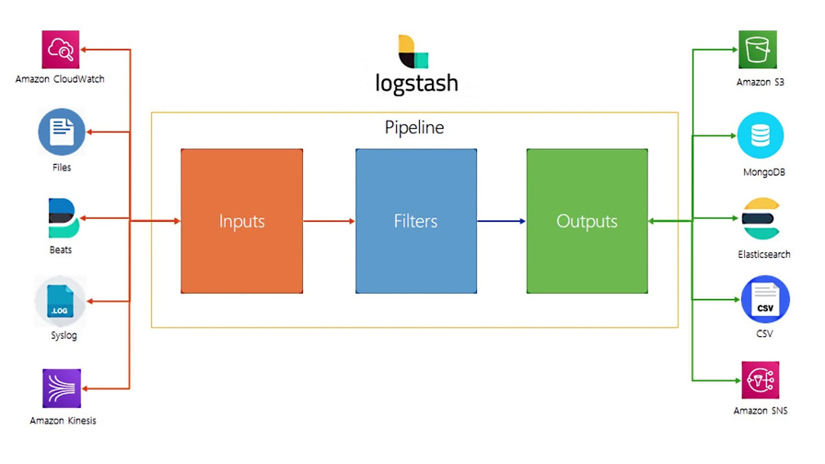
10
1. ELK STACK
Tính năng chính của Logstash
Thu thập dữ liệu đa nguồn
Xử lý và biến đổi dữ liệu
Khả năng mở rộng cao
Hình: Kiến trúc của Logstash

Slide 13
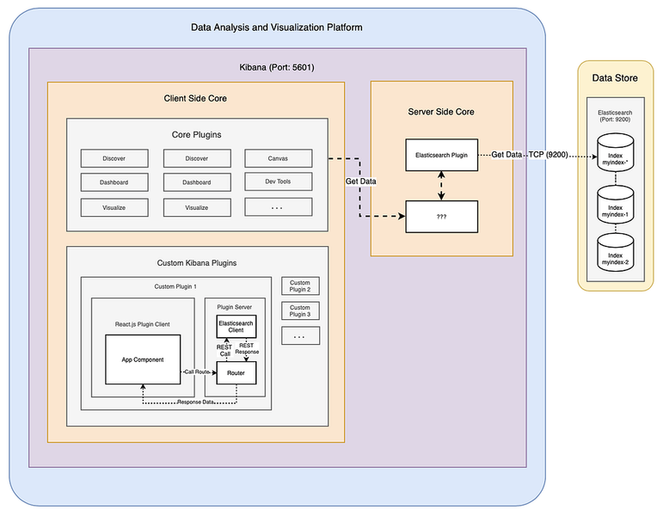
11
1. ELK STACK
Tính năng chính của Kibana:
Trực quan hóa dữ liệu.
Tạo báo cáo và Dashboard.
Phân tích dữ liệu theo chuỗi thời gian.
Tìm kiếm và lọc dữ liệu.
Tích hợp Machine Learning.
Bảo mật và quản lý người dùng.
Canvas.
Kibana

Slide 14
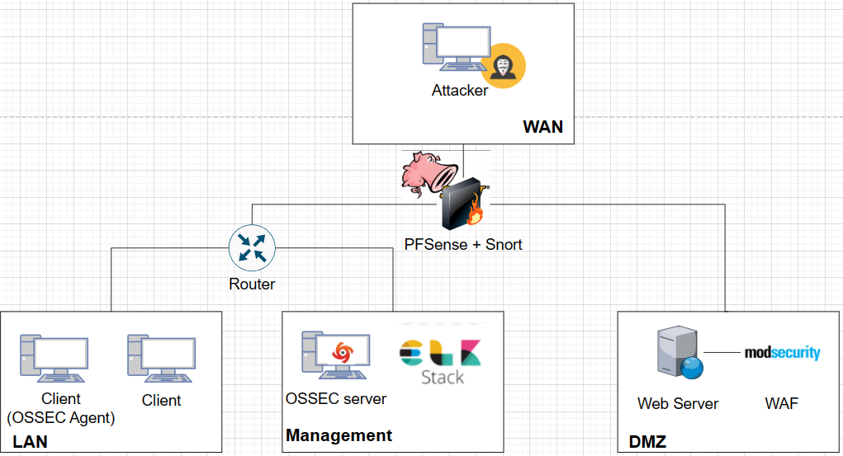
12
2. TRIỂN KHAI & PHÂN TÍCH HỆ THỐNG
Hình: Kiến trúc triển khai

Slide 15
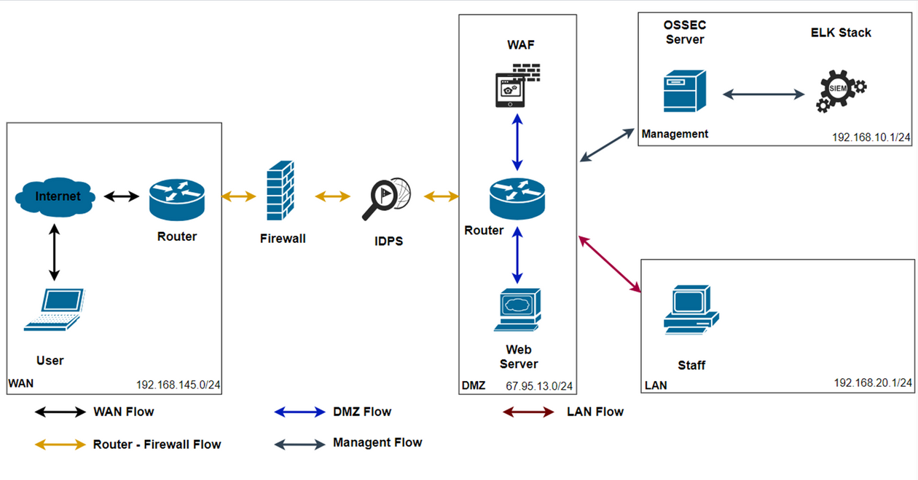
13
2. TRIỂN KHAI & PHÂN TÍCH HỆ THỐNG
Hình: Kiến trúc mạng

Slide 16
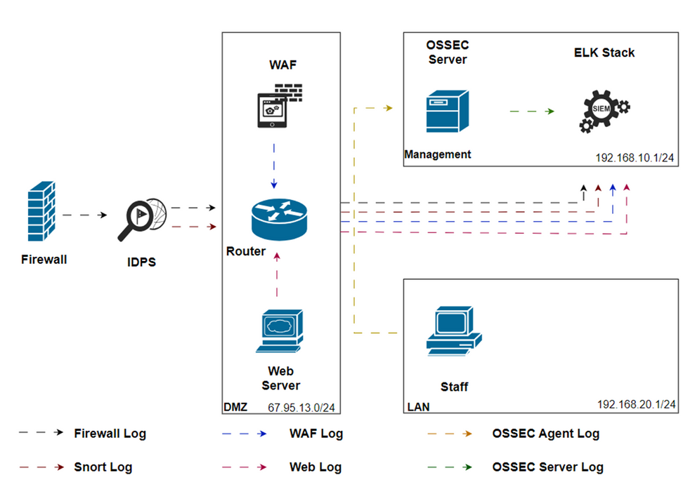
14
2. TRIỂN KHAI & PHÂN TÍCH HỆ THỐNG
Hình: Kiến trúc thu thập Log

Slide 17
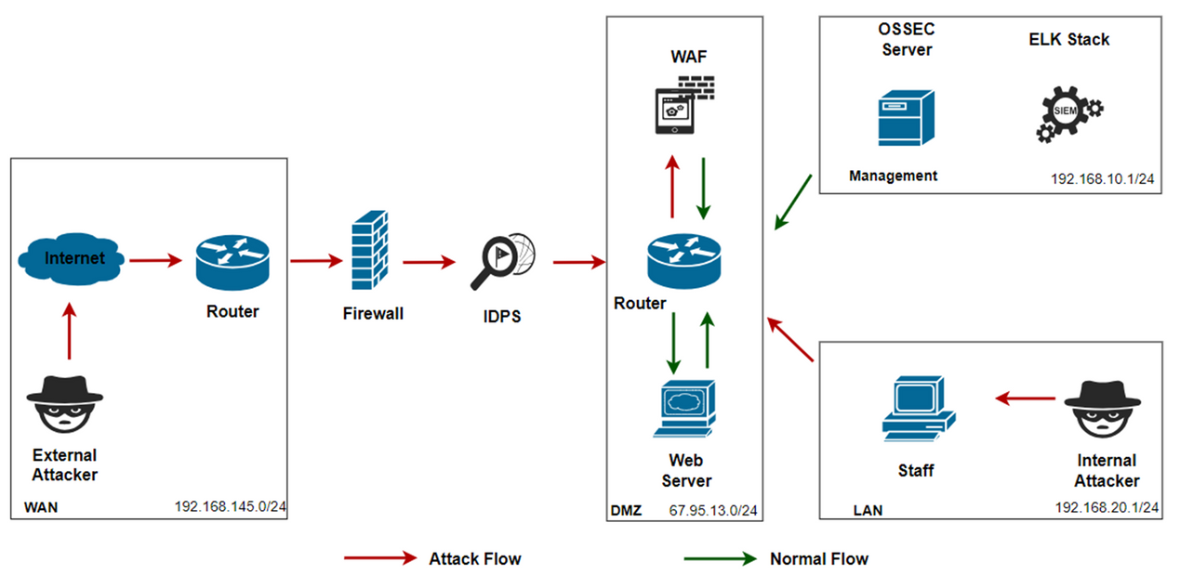
15
2. TRIỂN KHAI & PHÂN TÍCH HỆ THỐNG
Hình: Kiến trúc bảo mật

Slide 18
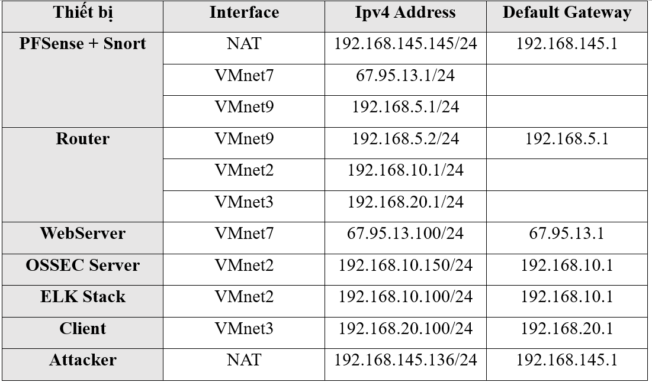
16
Bảng: Địa chỉ IP của các máy
Notes:
Ngày nay các cuộc tấn công Web Application thường nhắm vào các lỗ hổng phổ biến như SQL injection, cross-site scripting (XSS), File inclustion...
Nhưng Firewall truyền thống hoạt động dựa trên việc kiểm tra địa chỉ IP và port, do đó không thể phát hiện và chặn các cuộc tấn công WAF nhắm vào các lỗ hổng logic trong ứng dụng do không kiểm tra được payload.
Mod Security là một WAF có thể bảo vệ các ứng dụng web khỏi các cuộc tấn công WAF bằng cách kiểm tra nội dung của các yêu cầu HTTP/HTTPS và chặn các yêu cầu độc hại.

Slide 19
17
3. TRIỂN KHAI THỰC NGHIỆM
Kịch bản 1: Thu thập từ nhiều nguồn và chuẩn hóa log
Mô tả cơ bản: Tính năng này tập trung vào việc thu thập dữ liệu từ nhiều nguồn khác nhau và chuẩn hóa các loại log khác nhau để có thể xử lý chúng một cách hiệu quả trên ELK Stack. Các nguồn log có thể bao gồm dịch vụ (như Apache), và các công cụ bảo mật (ví dụ như ModSecurity, PF, OSSEC). Việc chuẩn hóa log là quan trọng để đảm bảo rằng dữ liệu thu thập được có cấu trúc đồng nhất và dễ dàng xử lý.
Link video demo: Tại đây

Slide 20
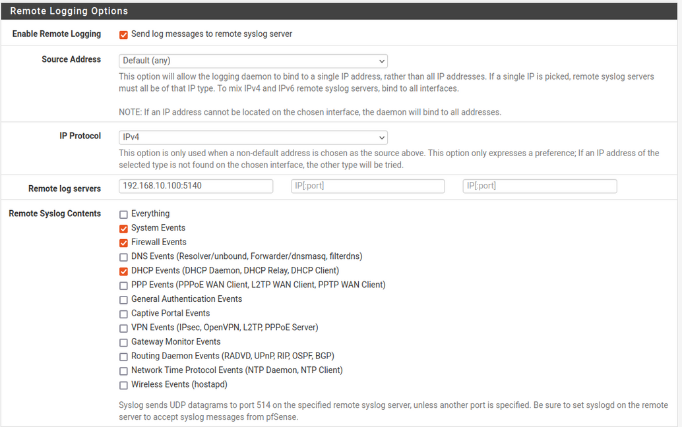
18
3. TRIỂN KHAI THỰC NGHIỆM
Kịch bản 1: Thu thập từ nhiều nguồn và chuẩn hóa log
Hình: Cấu hình gửi log của Pfsense

Slide 21
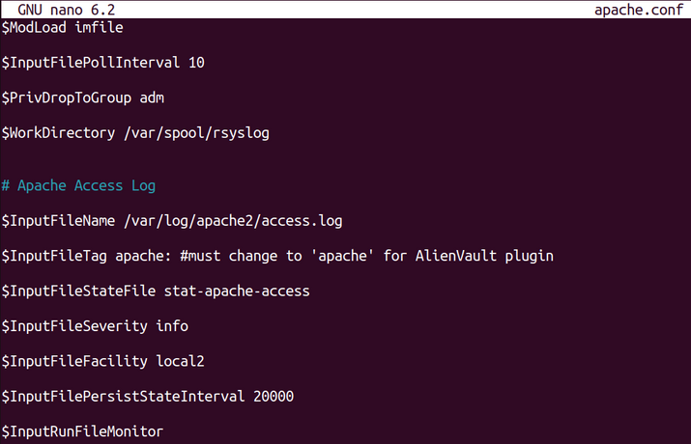
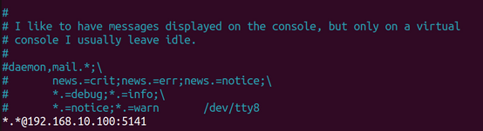
19
3. TRIỂN KHAI THỰC NGHIỆM
Kịch bản 1: Thu thập từ nhiều nguồn và chuẩn hóa log
Hình: Cấu hình gửi log của Apache

Slide 22
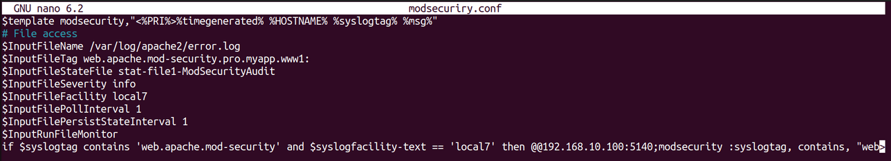
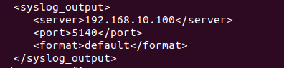
20
3. TRIỂN KHAI THỰC NGHIỆM
Kịch bản 1: Thu thập từ nhiều nguồn và chuẩn hóa log
Hình: Cấu hình gửi log của ModSecurity
Hình: Cấu hình gửi log của OSSEC Server

Slide 23
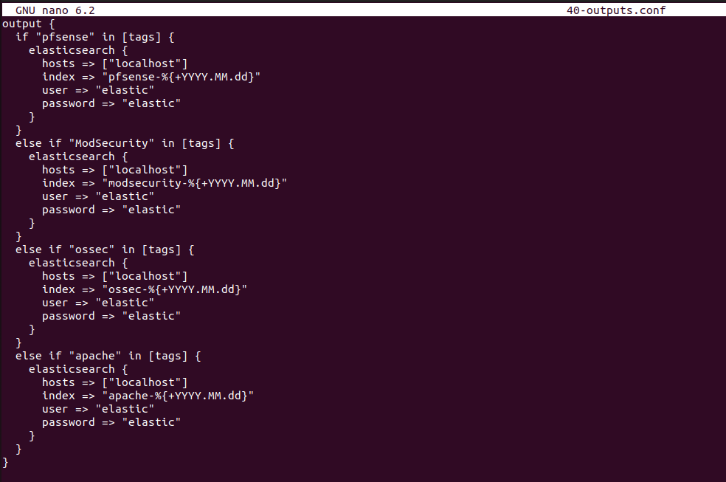
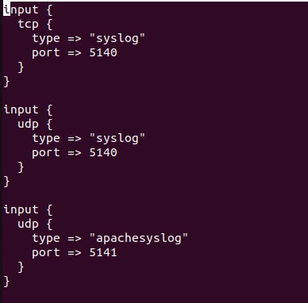
21
3. TRIỂN KHAI THỰC NGHIỆM
Kịch bản 1: Thu thập từ nhiều nguồn và chuẩn hóa log
Hình: Cấu hình input và ouput của Logstash

Slide 24
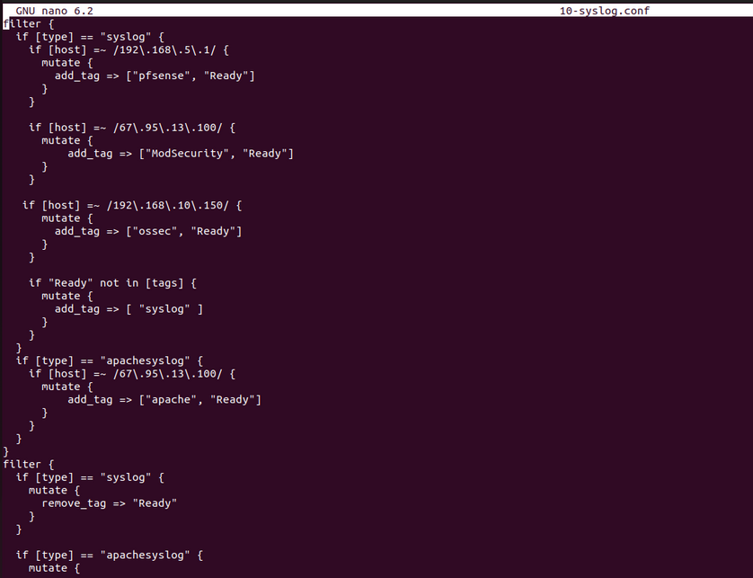
22
3. TRIỂN KHAI THỰC NGHIỆM
Kịch bản 1: Thu thập từ nhiều nguồn và chuẩn hóa log
Hình: Cấu hình phân loại log của Logstash

Slide 25
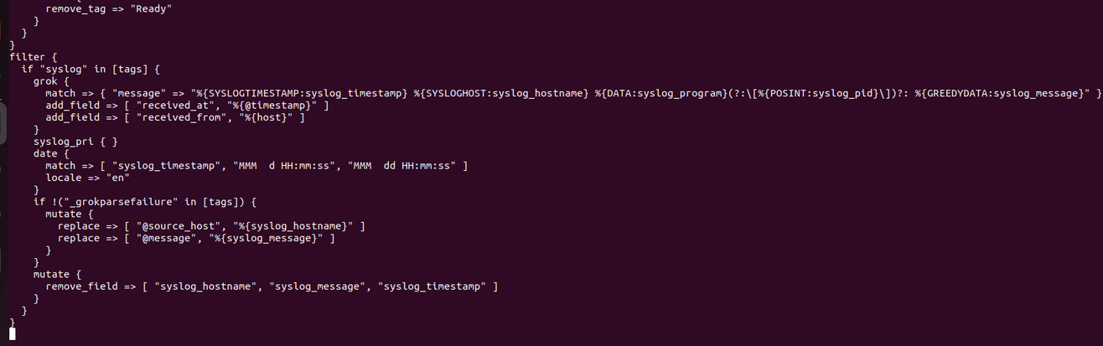
23
3. TRIỂN KHAI THỰC NGHIỆM
Kịch bản 1: Thu thập từ nhiều nguồn và chuẩn hóa log
Hình: Cấu hình xử lý đối với log có tag là “syslog”

Slide 26
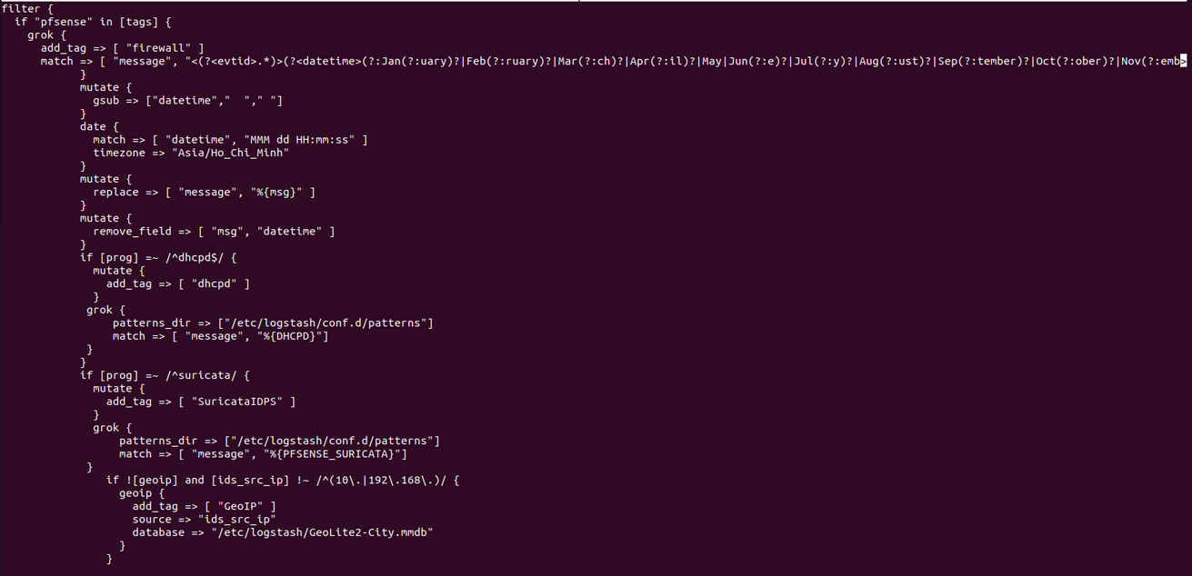
24
3. TRIỂN KHAI THỰC NGHIỆM
Kịch bản 1: Thu thập từ nhiều nguồn và chuẩn hóa log
Hình: Cấu hình chuẩn hóa log của Pfsense

Slide 27
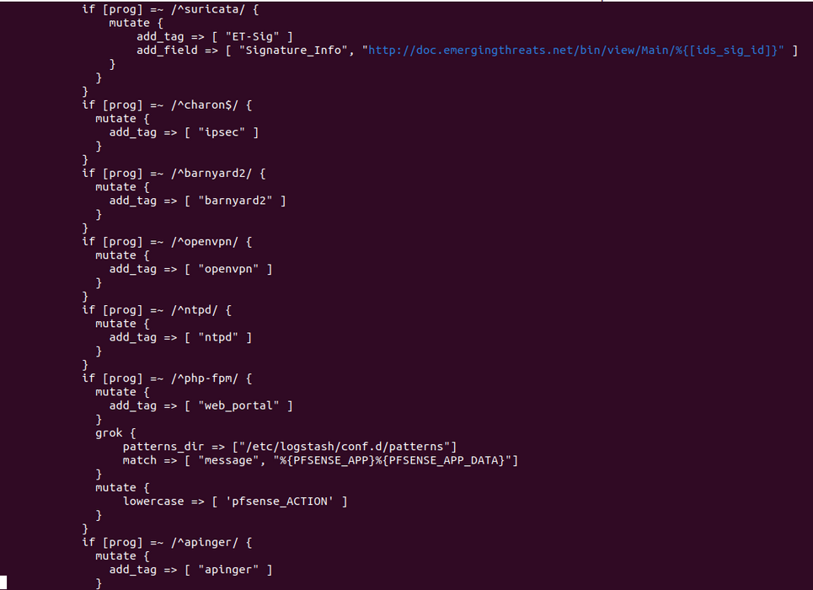
25
3. TRIỂN KHAI THỰC NGHIỆM
Kịch bản 1: Thu thập từ nhiều nguồn và chuẩn hóa log
Hình: Cấu hình chuẩn hóa log của Pfsense

Slide 28
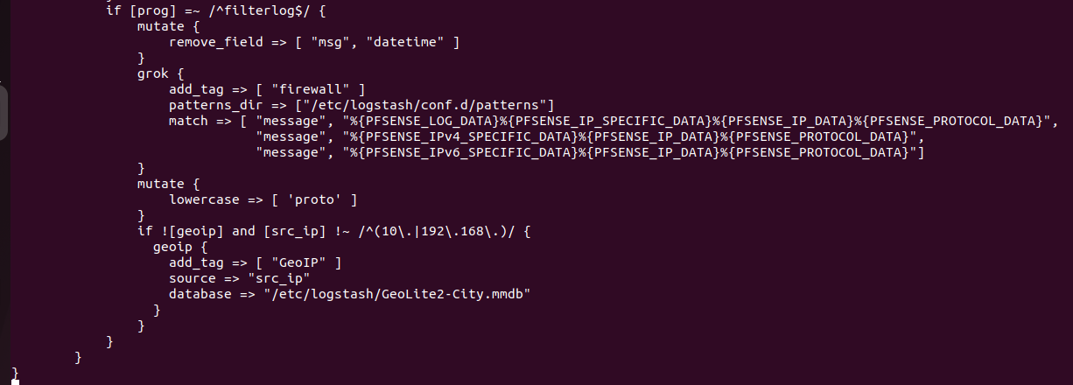
26
3. TRIỂN KHAI THỰC NGHIỆM
Kịch bản 1: Thu thập từ nhiều nguồn và chuẩn hóa log
Hình: Cấu hình chuẩn hóa log của Pfsense

Slide 29
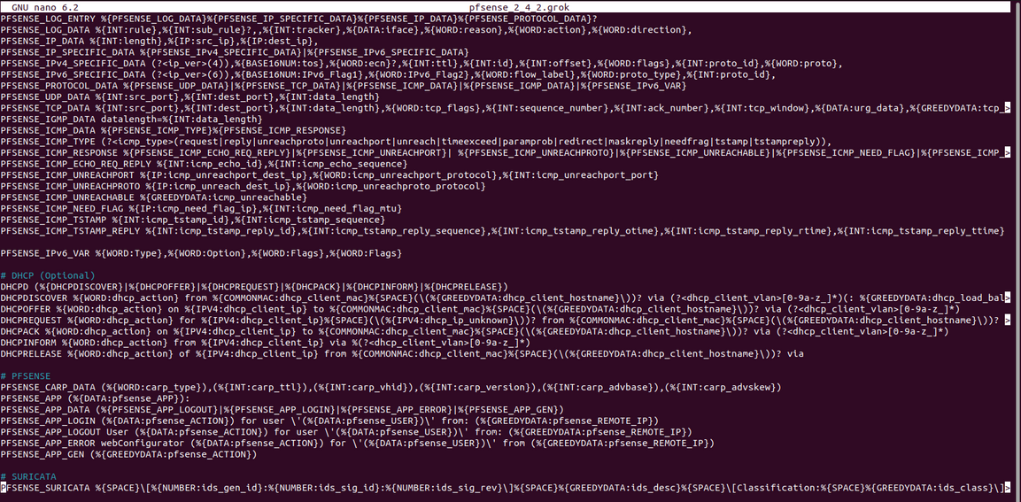
27
3. TRIỂN KHAI THỰC NGHIỆM
Kịch bản 1: Thu thập từ nhiều nguồn và chuẩn hóa log
Hình: Cấu hình chuẩn hóa log của Pfsense

Slide 30
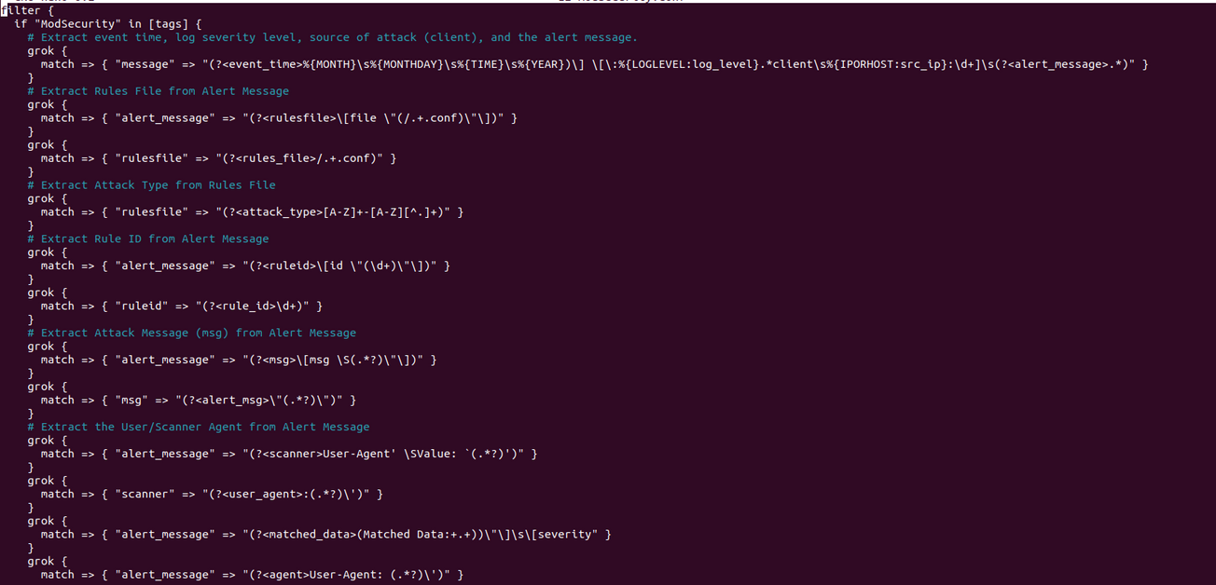
28
3. TRIỂN KHAI THỰC NGHIỆM
Kịch bản 1: Thu thập từ nhiều nguồn và chuẩn hóa log
Hình: Cấu hình chuẩn hóa log của ModSecurity

Slide 31
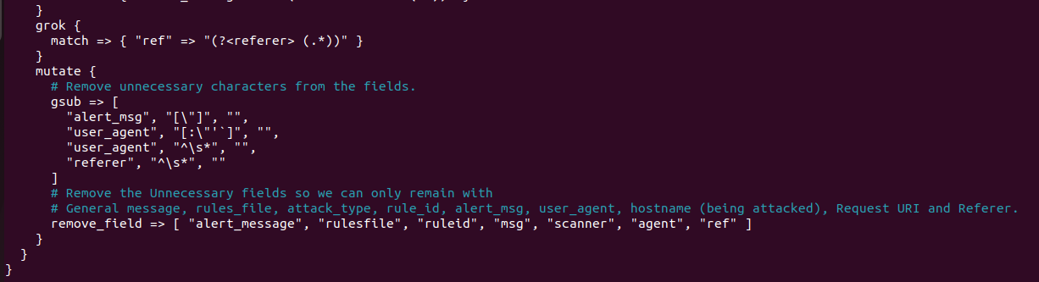
29
3. TRIỂN KHAI THỰC NGHIỆM
Kịch bản 1: Thu thập từ nhiều nguồn và chuẩn hóa log
Hình: Cấu hình chuẩn hóa log của ModSecurity

Slide 32
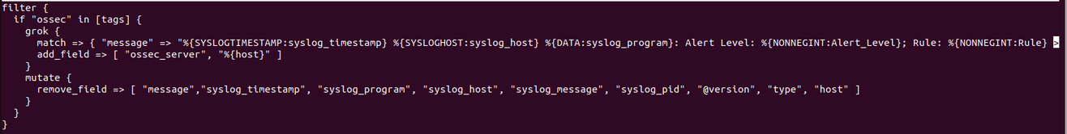
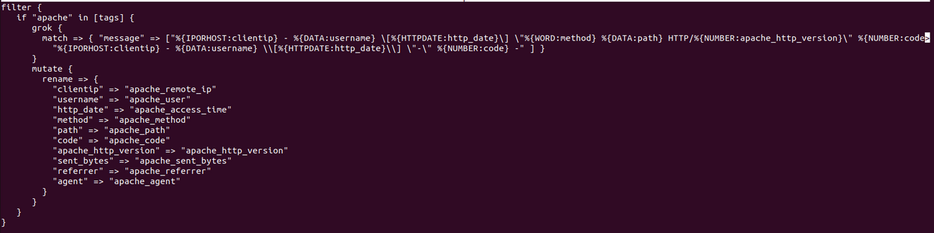
30
3. TRIỂN KHAI THỰC NGHIỆM
Kịch bản 1: Thu thập từ nhiều nguồn và chuẩn hóa log
Hình: Cấu hình chuẩn hóa log của OSSEC
Hình: Cấu hình chuẩn hóa log của Apache

Slide 33
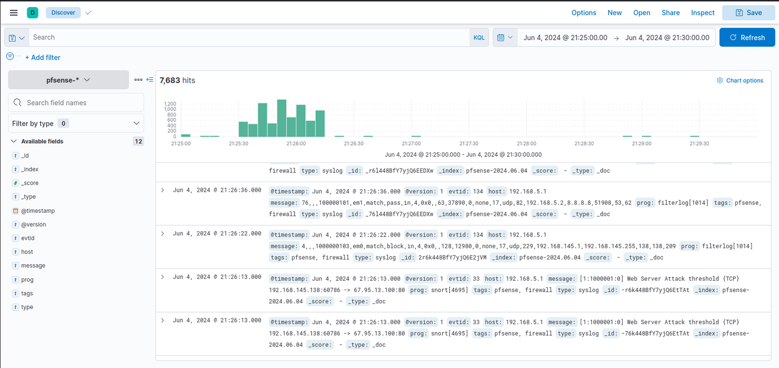
31
3. TRIỂN KHAI THỰC NGHIỆM
Kịch bản 1: Thu thập từ nhiều nguồn và chuẩn hóa log
Hình: Log của Pfsense

Slide 34
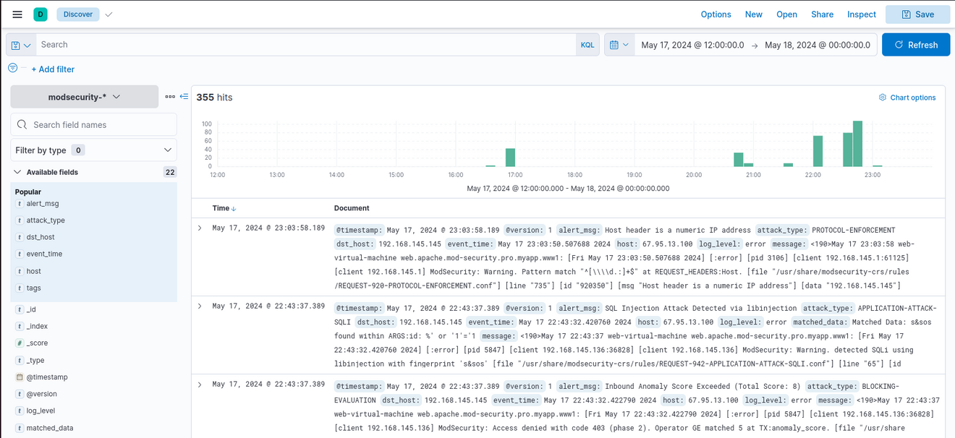
32
3. TRIỂN KHAI THỰC NGHIỆM
Kịch bản 1: Thu thập từ nhiều nguồn và chuẩn hóa log
Hình: Log của ModSecurity

Slide 35
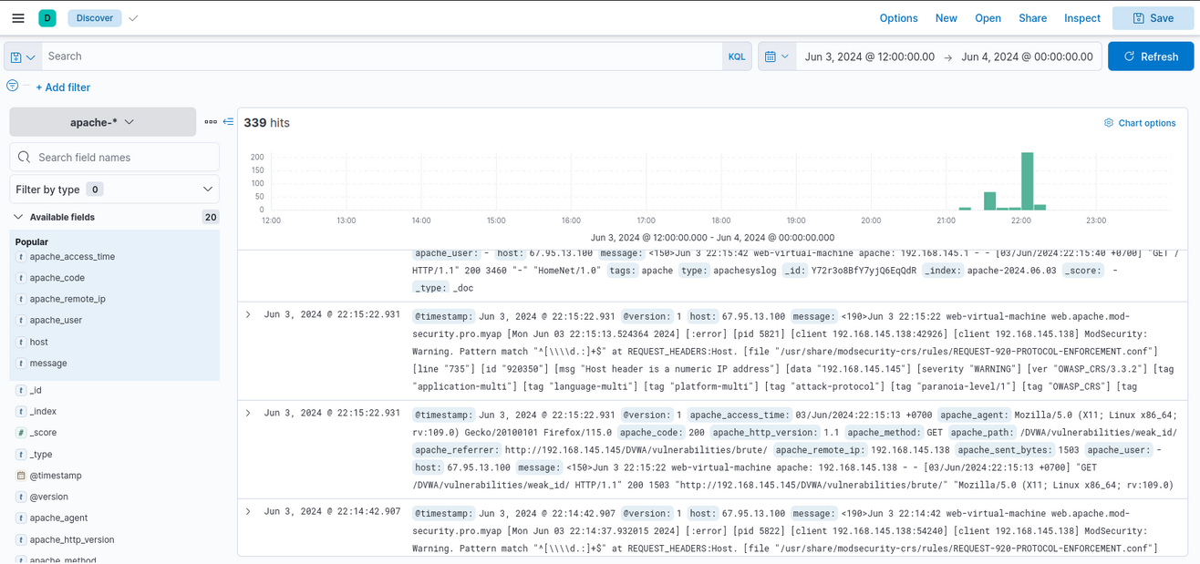
33
3. TRIỂN KHAI THỰC NGHIỆM
Kịch bản 1: Thu thập từ nhiều nguồn và chuẩn hóa log
Hình: Log của Apache

Slide 36
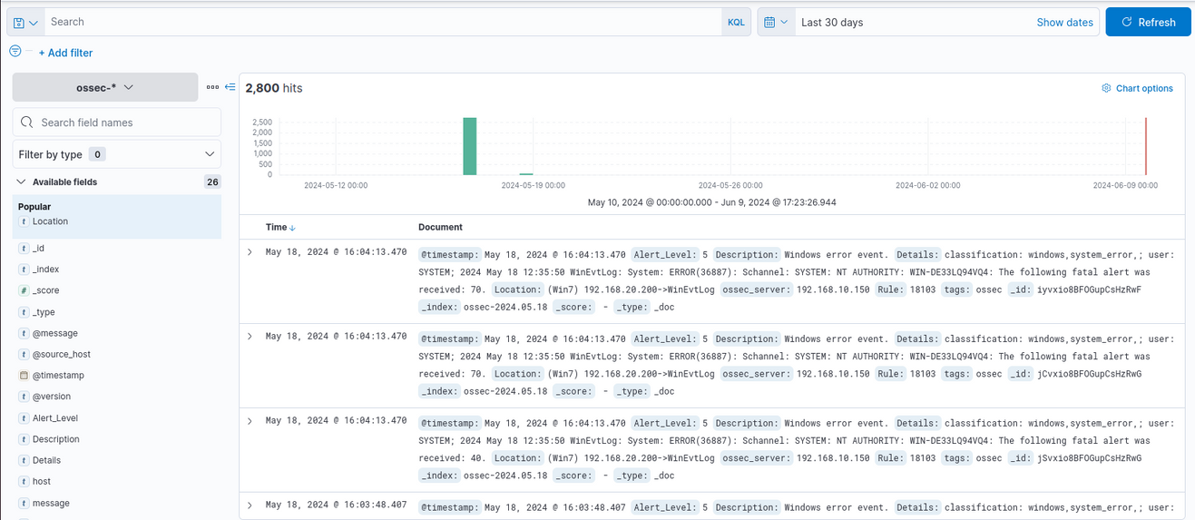
34
3. TRIỂN KHAI THỰC NGHIỆM
Kịch bản 1: Thu thập từ nhiều nguồn và chuẩn hóa log
Hình: Log của OSSEC

Slide 37
35
3. TRIỂN KHAI THỰC NGHIỆM
Kịch bản 2: Filter log thu được bằng Logstash
Mô tả cơ bản: Tính năng này tập trung vào việc sử dụng Logstash để lọc và xử lý dữ liệu log thu thập từ các nguồn khác nhau trước khi đưa vào Elasticsearch để lưu trữ và phân tích. Qua việc áp dụng các bộ lọc và quy tắc, Logstash giúp làm sạch và chuẩn hóa dữ liệu log, loại bỏ thông tin không cần thiết, trích xuất thông tin quan trọng, và chuyển đổi định dạng dữ liệu.
Link video Demo: Tại đây

Slide 38
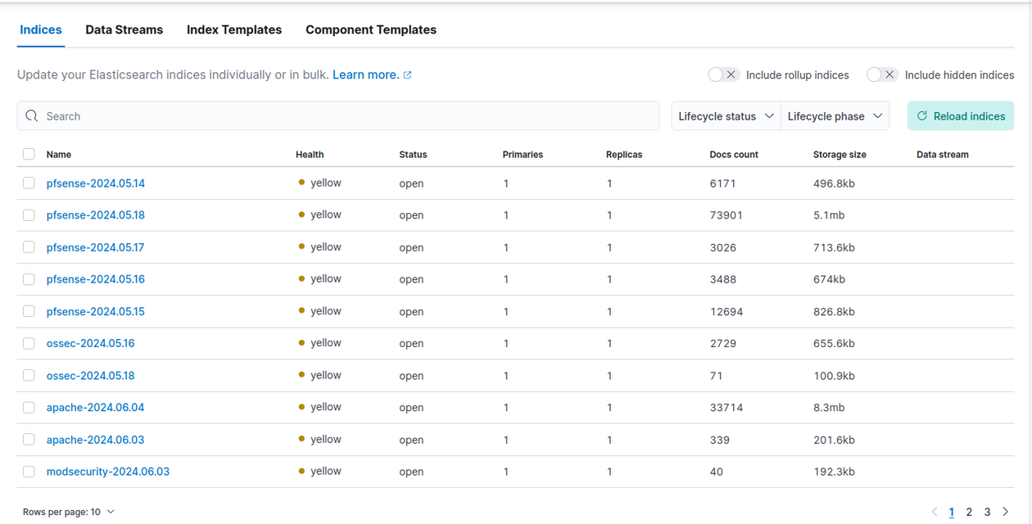
36
3. TRIỂN KHAI THỰC NGHIỆM
Kịch bản 2: Filter log thu được bằng Logstash
Hình: Indices của Elastic Search

Slide 39
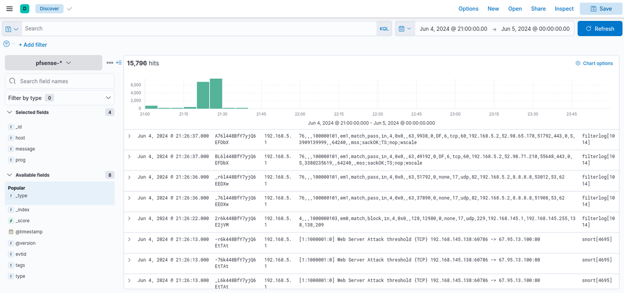
37
3. TRIỂN KHAI THỰC NGHIỆM
Kịch bản 2: Filter log thu được bằng Logstash
Hình: Filter log của Pfsense

Slide 40
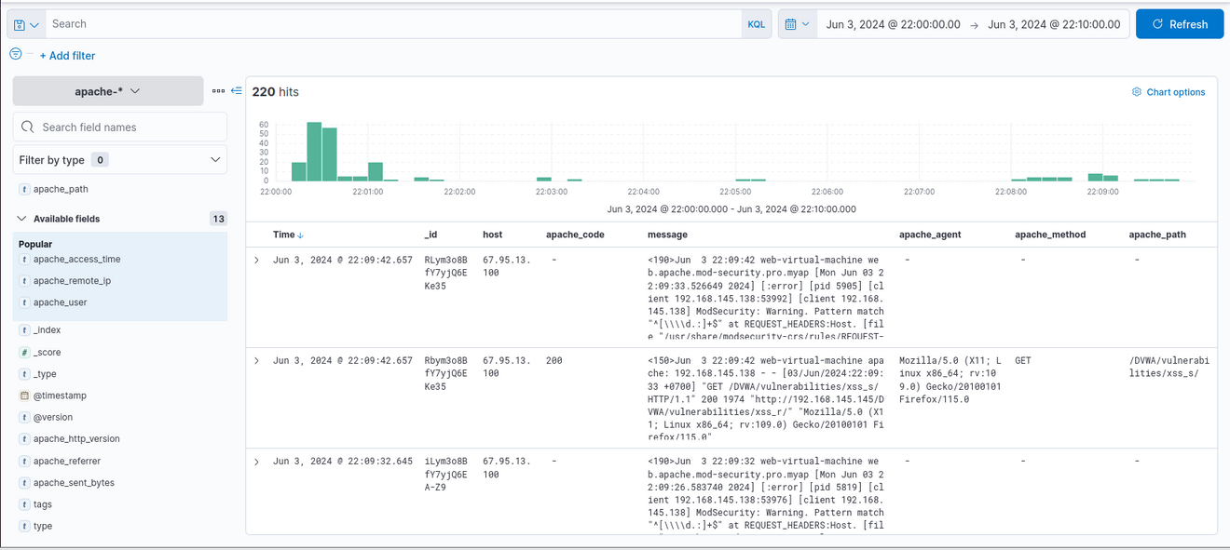
38
3. TRIỂN KHAI THỰC NGHIỆM
Kịch bản 2: Filter log thu được bằng Logstash
Hình: Filter log của Apache

Slide 41
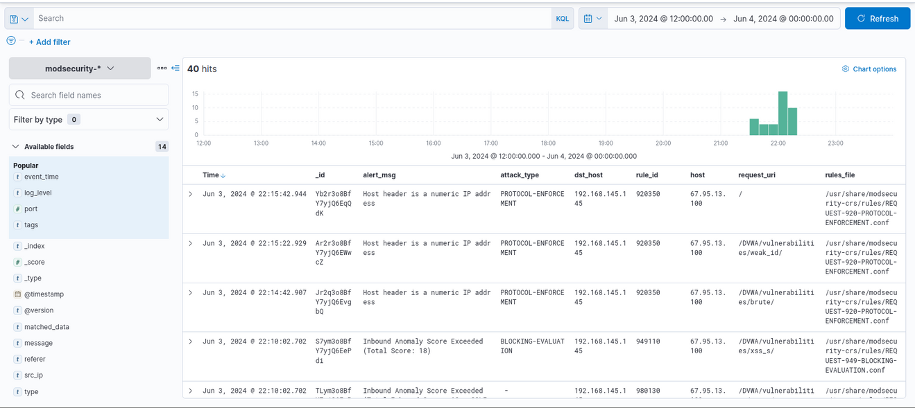
39
3. TRIỂN KHAI THỰC NGHIỆM
Kịch bản 2: Filter log thu được bằng Logstash
Hình: Filter log của ModSecurity

Slide 42
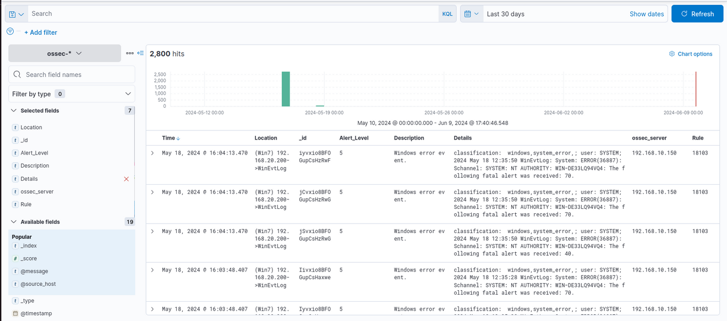
40
3. TRIỂN KHAI THỰC NGHIỆM
Kịch bản 2: Filter log thu được bằng Logstash
Hình: Filter log của Ossec

Slide 43
41
3. TRIỂN KHAI THỰC NGHIỆM
Kịch bản 3: Custom Dashboard và Visualize
Mô tả cơ bản: Tính năng này tập trung vào việc tạo ra các bảng điều khiển (dashboard) tùy chỉnh và trực quan hóa dữ liệu log bằng cách sử dụng Kibana, một thành phần quan trọng của ELK Stack. Người dùng có thể tạo ra các bảng điều khiển theo nhu cầu cụ thể của họ, bao gồm các biểu đồ, biểu đồ đường, biểu đồ cột, và các thành phần trực quan khác để hiển thị thông tin một cách rõ ràng và dễ hiểu.
Link video Demo: Tại đây

Slide 44
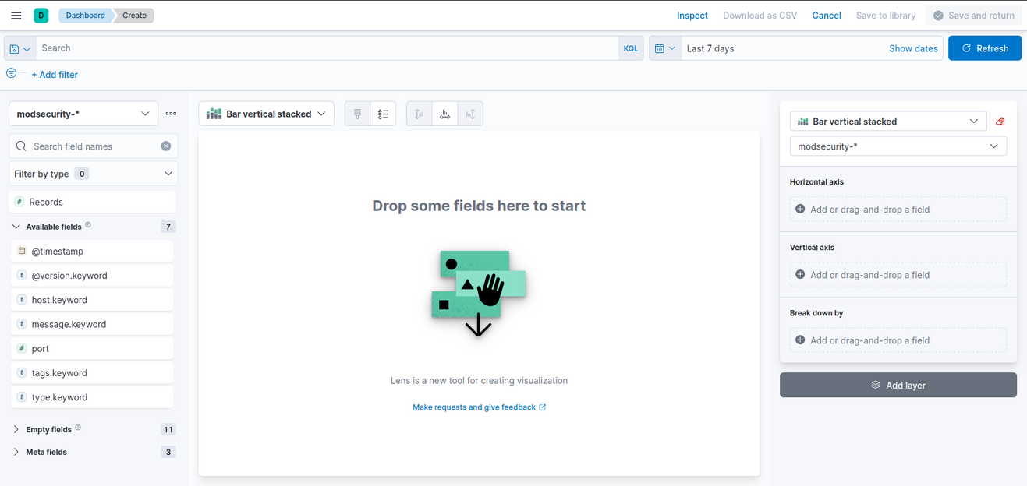
42
3. TRIỂN KHAI THỰC NGHIỆM
Kịch bản 3: Custom Dashboard và Visualize
Hình: Giao diện tạo Dashboard

Slide 45
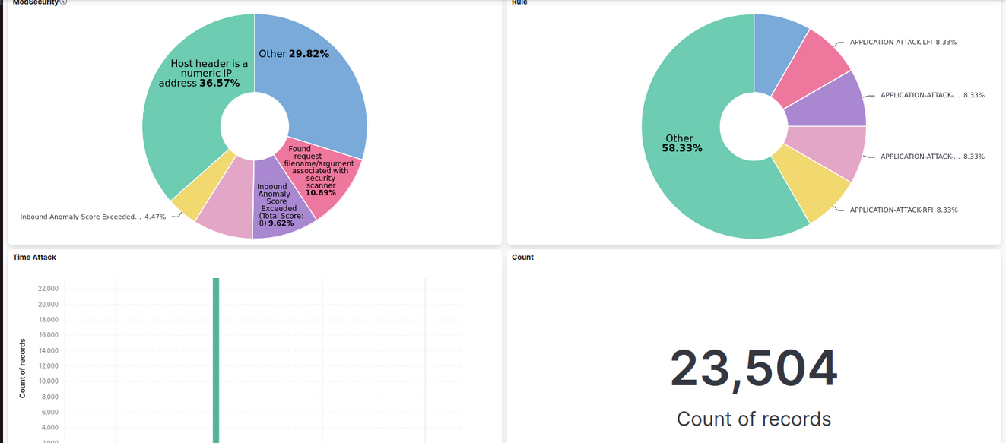
43
3. TRIỂN KHAI THỰC NGHIỆM
Kịch bản 3: Custom Dashboard và Visualize
Hình: Dashboard của ModSecurity

Slide 46
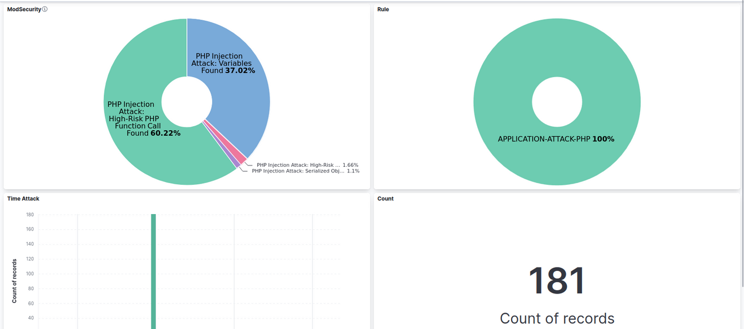
44
3. TRIỂN KHAI THỰC NGHIỆM
Kịch bản 3: Custom Dashboard và Visualize
Hình: Dashboard sau khi Filter

Slide 47
45
3. TRIỂN KHAI THỰC NGHIỆM
Kịch bản 4: Machine Learning cho ELK stack
Mô tả cơ bản: Tính năng này tập trung vào việc tích hợp công nghệ Machine Learning vào ELK Stack để tự động phát hiện các xu hướng, biểu hiện bất thường và dự đoán các sự kiện trong dữ liệu Log. Bằng cách sử dụng các thuật toán máy học, ELK Stack có thể tự động học và điều chỉnh mô hình để cải thiện khả năng phát hiện sự cố và cảnh báo trước khi chúng xảy ra.
Link video Demo: Tại đây

Slide 48
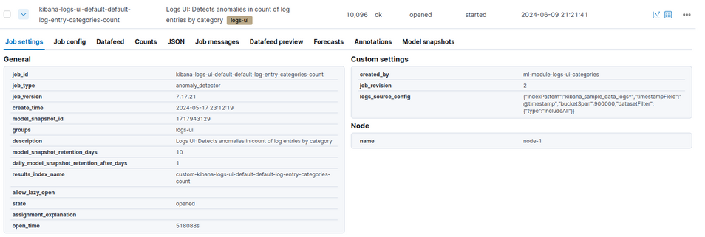
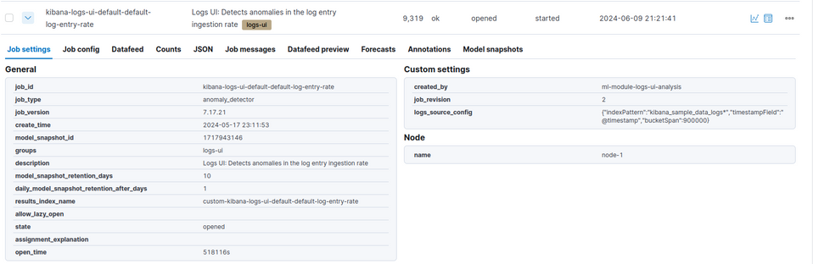
46
3. TRIỂN KHAI THỰC NGHIỆM
Kịch bản 4: Machine Learning cho ELK stack
Hình: Phát hiện các bất thường trong số lượng mục nhập
Hình: Phát hiện các bất thường trên tần suất nhập log

Slide 49
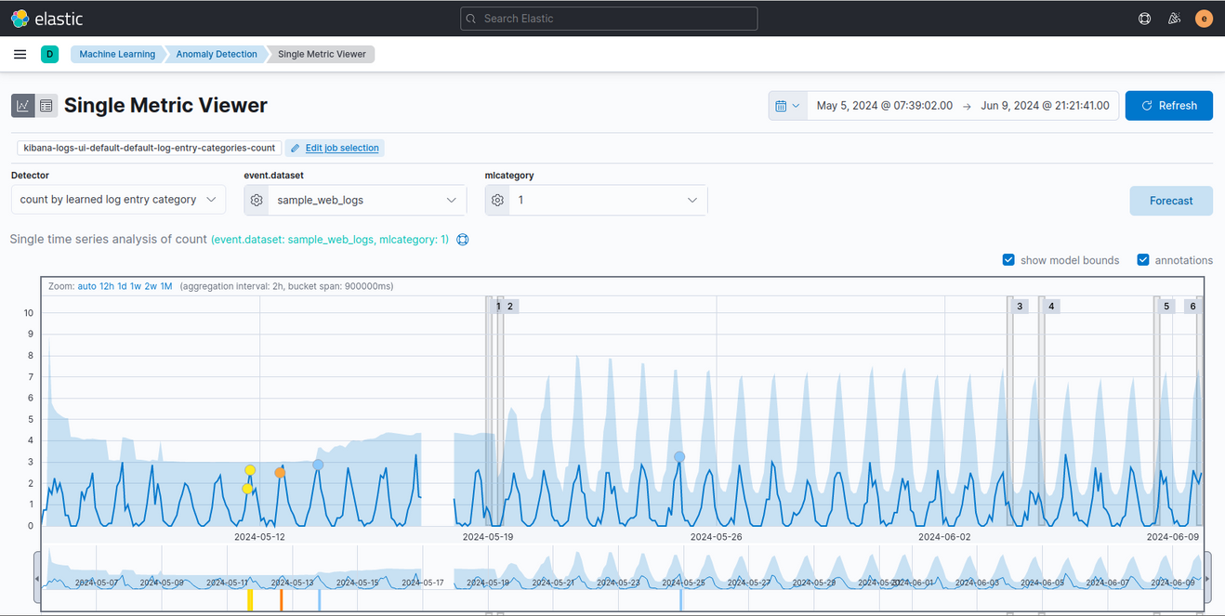
47
3. TRIỂN KHAI THỰC NGHIỆM
Kịch bản 4: Machine Learning cho ELK stack
Hình: Biểu đồ số lượng Log với nhãn là “1”

Slide 50
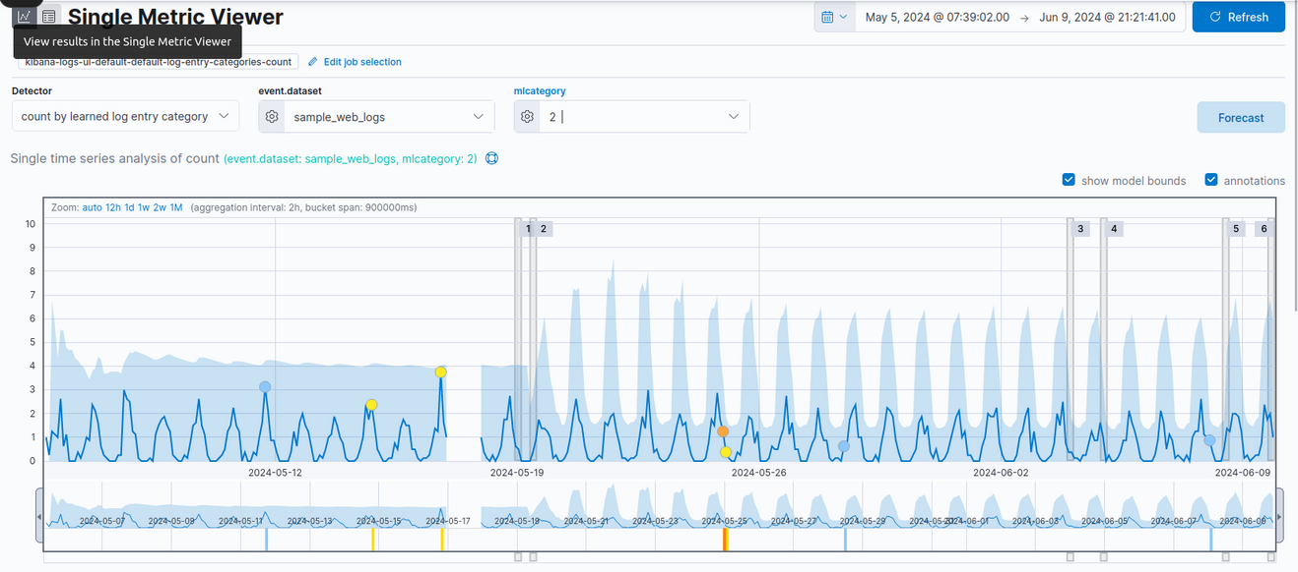
48
3. TRIỂN KHAI THỰC NGHIỆM
Kịch bản 4: Machine Learning cho ELK stack
Hình: Biểu đồ số lượng Log với nhãn là “2”

Slide 51
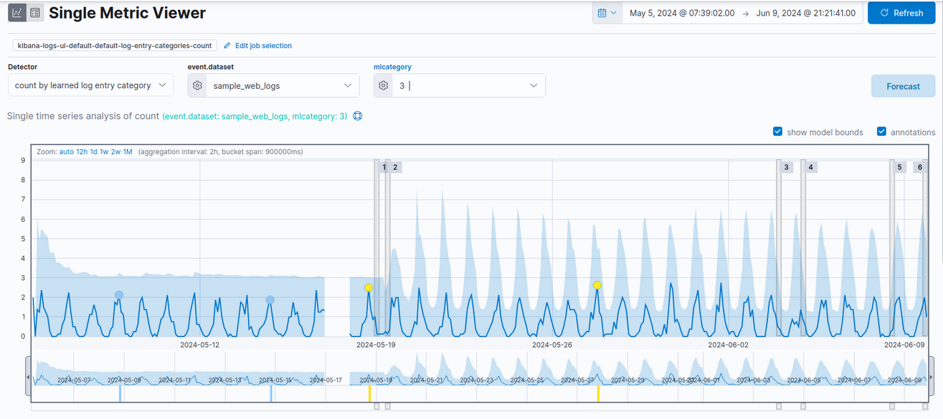
49
3. TRIỂN KHAI THỰC NGHIỆM
Kịch bản 4: Machine Learning cho ELK stack
Hình: Biểu đồ số lượng Log với nhãn là “3”

Slide 52
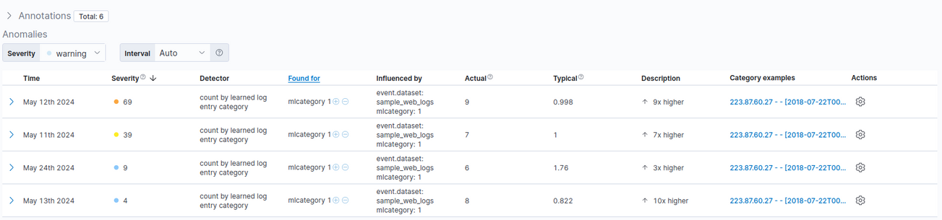
50
3. TRIỂN KHAI THỰC NGHIỆM
Kịch bản 4: Machine Learning cho ELK stack
Hình: Phát hiện bất thường

Slide 53
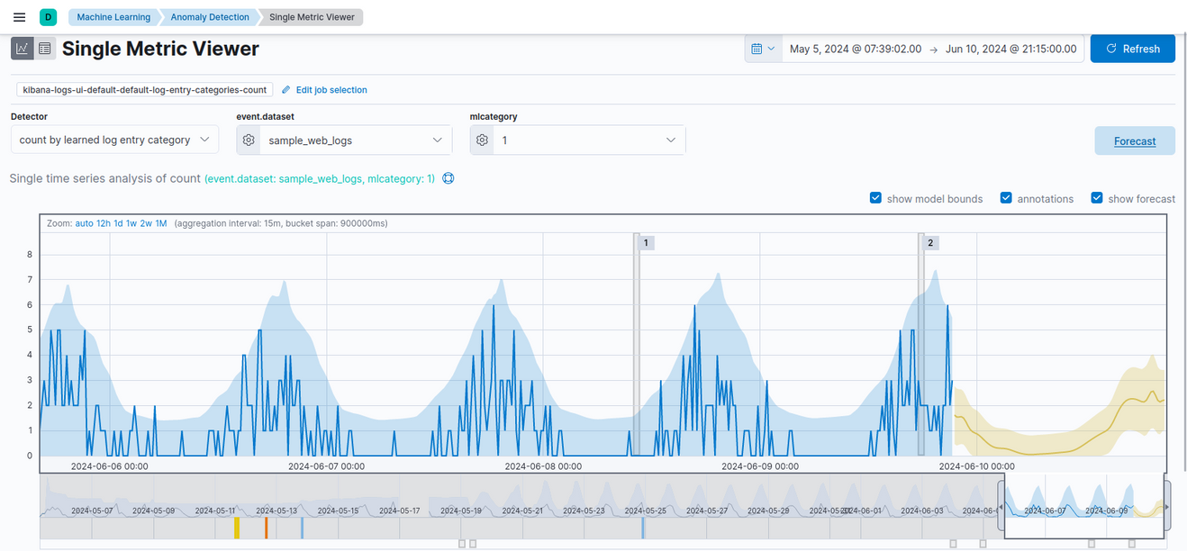
51
3. TRIỂN KHAI THỰC NGHIỆM
Kịch bản 4: Machine Learning cho ELK stack
Hình: Dự đoán số lượng log của nhãn “1” trong khoảng thời gian 1 ngày

Slide 54
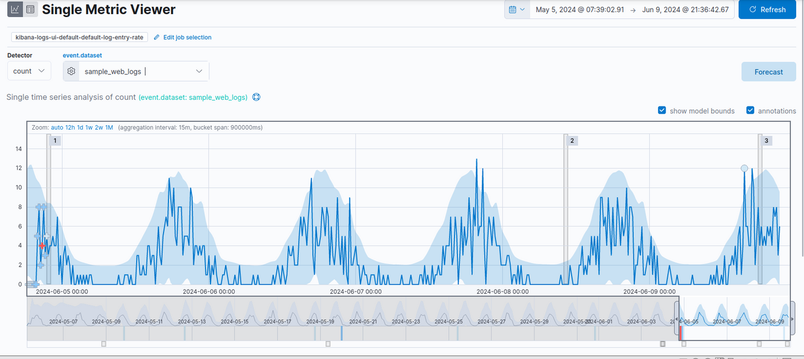
52
3. TRIỂN KHAI THỰC NGHIỆM
Kịch bản 4: Machine Learning cho ELK stack
Hình: Biểu đồ tần suất nhập Log

Slide 55
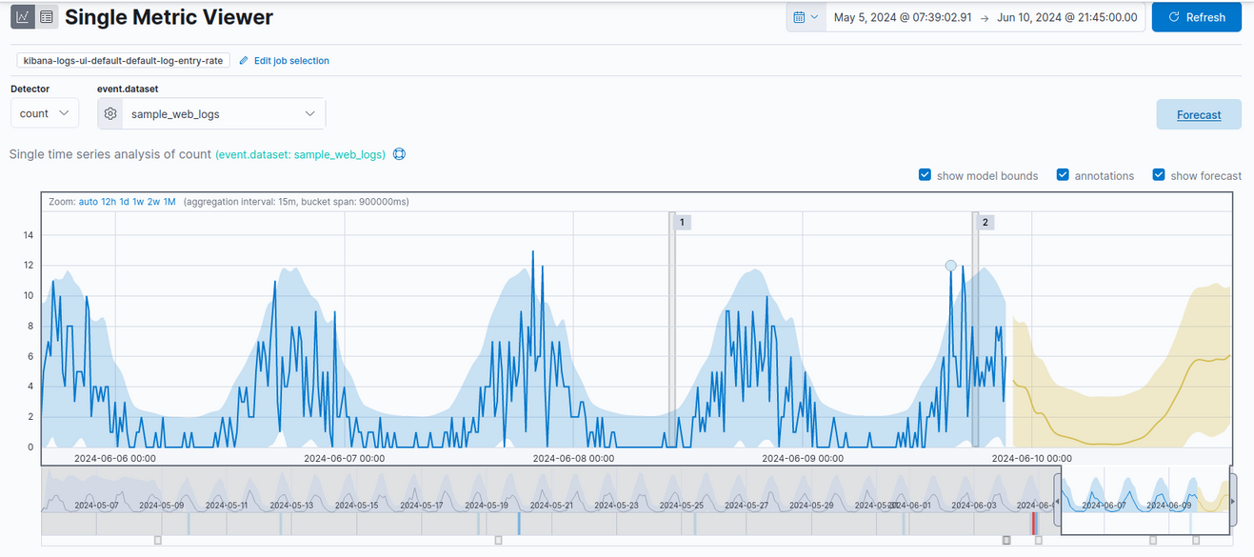
53
3. TRIỂN KHAI THỰC NGHIỆM
Kịch bản 4: Machine Learning cho ELK stack
Hình: Dự đoán về tần suất nhập log trong vòng 1 ngày

Slide 56
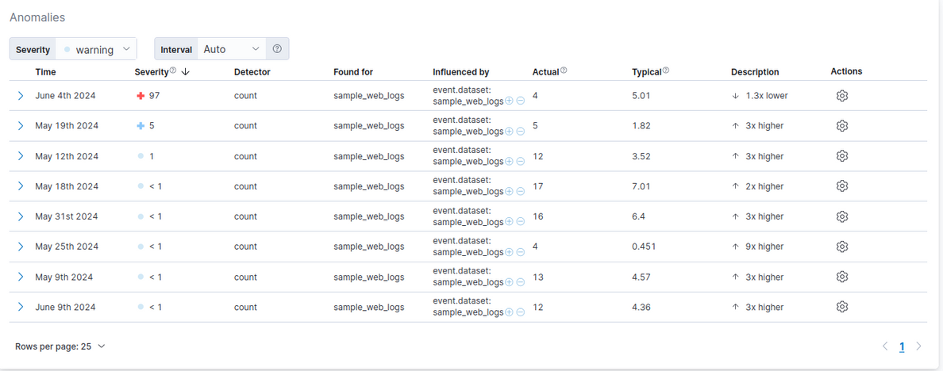
54
3. TRIỂN KHAI THỰC NGHIỆM
Kịch bản 4: Machine Learning cho ELK stack
Hình: Phát hiện bất thường

Slide 57
55
3. TRIỂN KHAI THỰC NGHIỆM
Kịch bản 5: Security Rules and Alert
Mô tả cơ bản: Tính năng này tập trung vào việc cài đặt các rule và cảnh báo để phát hiện các sự kiện bất thường trong dữ liệu log và tự động gửi thông báo qua Microsoft Teams cho người quản trị hoặc nhóm phụ trách. Cụ thể, nhóm triển khai Alert khi tấn công dịch vụ Web.
Link video Demo: Tại đây.

Slide 58
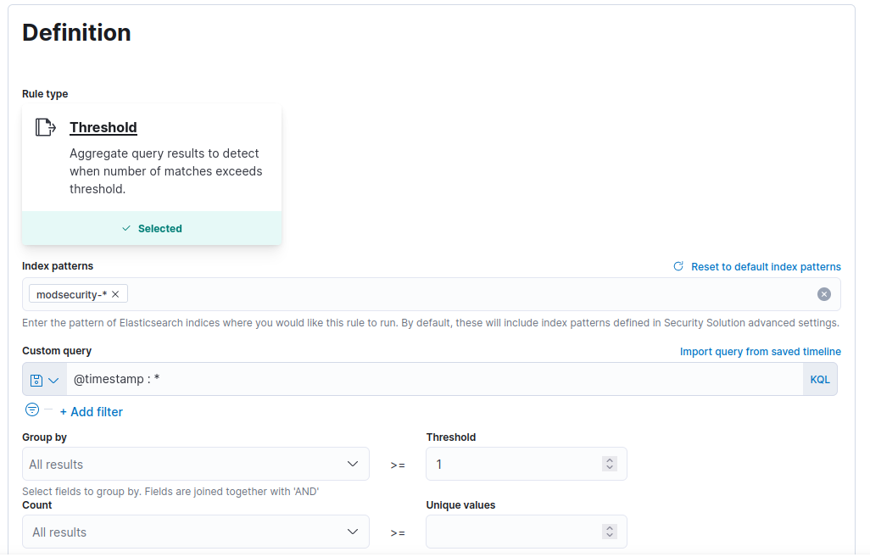
56
3. TRIỂN KHAI THỰC NGHIỆM
Kịch bản 5: Security Rules and Alert
Hình: Cài đặt rule

Slide 59

57
3. TRIỂN KHAI THỰC NGHIỆM
Kịch bản 5: Security Rules and Alert
Hình: Thông tin rule

Slide 60

58
3. TRIỂN KHAI THỰC NGHIỆM
Kịch bản 5: Security Rules and Alert
Hình: Chu kì quét

Slide 61

59
3. TRIỂN KHAI THỰC NGHIỆM
Kịch bản 5: Security Rules and Alert
Hình: Hành động khi phát hiện bất thường

Slide 62

60
3. TRIỂN KHAI THỰC NGHIỆM
Kịch bản 5: Security Rules and Alert
Hình: Phát hiện bất thường

Slide 63

61
3. TRIỂN KHAI THỰC NGHIỆM
Kịch bản 5: Security Rules and Alert
Hình: Thông tin cụ thể phát hiện bất thường

Slide 64

62
3. TRIỂN KHAI THỰC NGHIỆM
Kịch bản 5: Security Rules and Alert
Hình: Alert

Slide 65
63
3. TRIỂN KHAI THỰC NGHIỆM
Kịch bản 6: Alert bất thường bằng Kibana
Mô tả cơ bản: Tính năng này tập trung vào việc cài đặt các cảnh báo để phát hiện các sự kiện bất thường trong dữ liệu log và tự động gửi thông báo qua Microsoft Teams cho người quản trị hoặc nhóm phụ trách. Cụ thể, nhóm triển khai Alert khi tấn công dịch vụ Web.
Link video Demo: Tại đây.

Slide 66

64
3. TRIỂN KHAI THỰC NGHIỆM
Kịch bản 6: Alert bất thường bằng Kibana
Hình: Đặt tên Rule và thời gian kiểm trat

Slide 67

65
3. TRIỂN KHAI THỰC NGHIỆM
Kịch bản 6: Alert bất thường bằng Kibana
Hình: Cấu hình Threshold

Slide 68

66
3. TRIỂN KHAI THỰC NGHIỆM
Kịch bản 6: Alert bất thường bằng Kibana
Hình: Hành động khi quá Threshold

Slide 69

67
3. TRIỂN KHAI THỰC NGHIỆM
Kịch bản 6: Alert bất thường bằng Kibana
Hình: Biểu đồ hiển thị log kiểm tra

Slide 70

68
3. TRIỂN KHAI THỰC NGHIỆM
Kịch bản 6: Alert bất thường bằng Kibana
Hình: Alert

Slide 71
69
3. TRIỂN KHAI THỰC NGHIỆM
Kịch bản 7: Phát hiện outbound attack thông qua phân tích log bằng ELK Stack
Mô tả cơ bản: Sử dụng ELK Stack để thu thập Log từ nhiều nguồn như Firewall, NIDPS (Snort), Apache, ModSecurity. Từ đó sẽ phân tích và xuất hiện cảnh báo Alert qua Microsoft Teams khi số lượng Log tăng lên quá mức threshold. Attacker sử dụng tools nmap để tiến hành quét mạng và nikto để truyền các payload tấn công vào web application.
Link video Demo: Tại đây.

Slide 72

70
3. TRIỂN KHAI THỰC NGHIỆM
Kịch bản 7: Phát hiện outbound attack thông qua phân tích log bằng ELK Stack
Hình: Đặt tên và thời gian kiểm tra

Slide 73

71
3. TRIỂN KHAI THỰC NGHIỆM
Kịch bản 7: Phát hiện outbound attack thông qua phân tích log bằng ELK Stack
Hình: Cấu hình thresholdt

Slide 74

72
3. TRIỂN KHAI THỰC NGHIỆM
Kịch bản 7: Phát hiện outbound attack thông qua phân tích log bằng ELK Stack
Hình: Đặt tên và thời gian kiểm tra

Slide 75

73
3. TRIỂN KHAI THỰC NGHIỆM
Kịch bản 7: Phát hiện outbound attack thông qua phân tích log bằng ELK Stack
Hình: Cấu hình thresholdt

Slide 76

74
3. TRIỂN KHAI THỰC NGHIỆM
Kịch bản 7: Phát hiện outbound attack thông qua phân tích log bằng ELK Stack
Hình: Snort Rule

Slide 77


75
3. TRIỂN KHAI THỰC NGHIỆM
Kịch bản 7: Phát hiện outbound attack thông qua phân tích log bằng ELK Stack
Hình: Alert

Slide 78


76
3. TRIỂN KHAI THỰC NGHIỆM
Kịch bản 7: Phát hiện outbound attack thông qua phân tích log bằng ELK Stack

Slide 79

77
3. TRIỂN KHAI THỰC NGHIỆM
Kịch bản 7: Phát hiện outbound attack thông qua phân tích log bằng ELK Stack

Slide 80
78
4. TỔNG KẾT VÀ ĐÁNH GIÁ
Thông qua triển khai 7 kịch bản trên cho ELK Stack đã thể hiện :
Tính linh hoạt: Khả năng thu thập dữ liệu từ nhiều nguồn log khác nhau giúp ELK Stack trở nên linh hoạt và đa dạng trong việc xử lý dữ liệu.
Tối ưu hóa dữ liệu: Lọc dữ liệu giúp giảm dung lượng lưu trữ và tăng tốc độ truy vấn bằng cách loại bỏ các thông tin không cần thiết.
Tùy chỉnh theo nhu Cầu: Người dùng có thể tạo ra các bảng điều khiển phù hợp với nhu cầu cụ thể của họ, hiển thị thông tin một cách rõ ràng và dễ hiểu.
Tăng cường tự động hóa: Tích hợp Machine Learning vào quy trình giải quyết sự cố để giảm thiểu thời gian phản ứng và tăng cường khả năng tự động hóa.
Phát hiện sớm sự Cố: Cảnh báo bất thường giúp phát hiện các sự kiện không mong muốn hoặc bất thường trong hệ thống một cách nhanh chóng.
Tăng cường phản ứng: Tự động gửi thông báo qua email giúp người quản trị và nhóm phụ trách phản ứng nhanh chóng khi có sự cố xảy ra.

Slide 81


THANK YOU

